Slide 1

Distansion okuwyň usullary, görnüşleri, usullary we gurallary
Çykyş eden: Sengazýew K.

Slide 2












Okuw 12 hünär boýunça geçirilýär
Binalaryň we desgalaryň gurluşygy we ulanylyşy
Gaz üpjünçiligi ulgamlary üçin enjamlary oturtmak we işlemek
Içerki dizaýn, raýat binalaryny dikeltmek we täzeden gurmak
Syýahatçylyk
Içerki dizaýn, raýat binalaryny dikeltmek we täzeden gurmak
Hasapçylyk we audit
Hasaplaýyş tehnologiýasy we programma üpjünçiligi
Radio elektronika we aragatnaşyk
Çyzykly telekommunikasiýa we sim ýaýlym desgalarynyň işi
Maglumat ulgamlary
Gaz üpjünçiligi ulgamlary üçin enjamlary gurmak we işlemek
Awtomatlaşdyrylan aragatnaşyk ulgamlarynyň işi

Slide 3
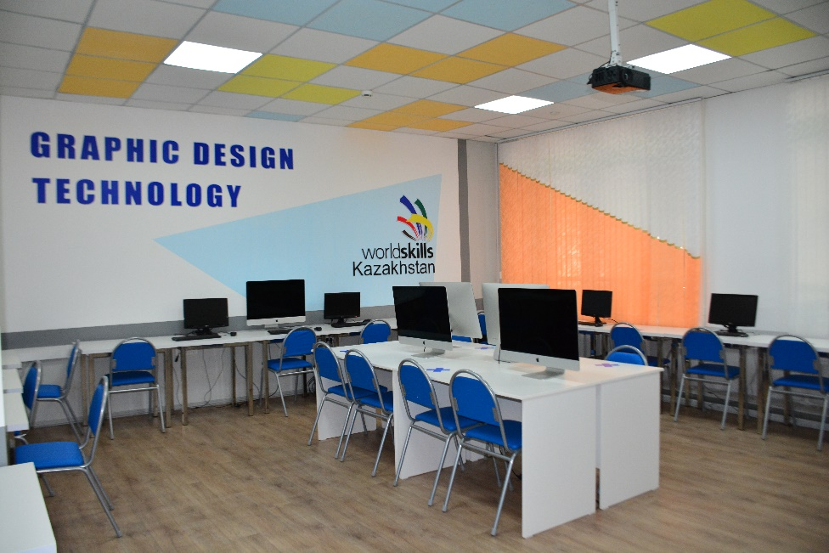
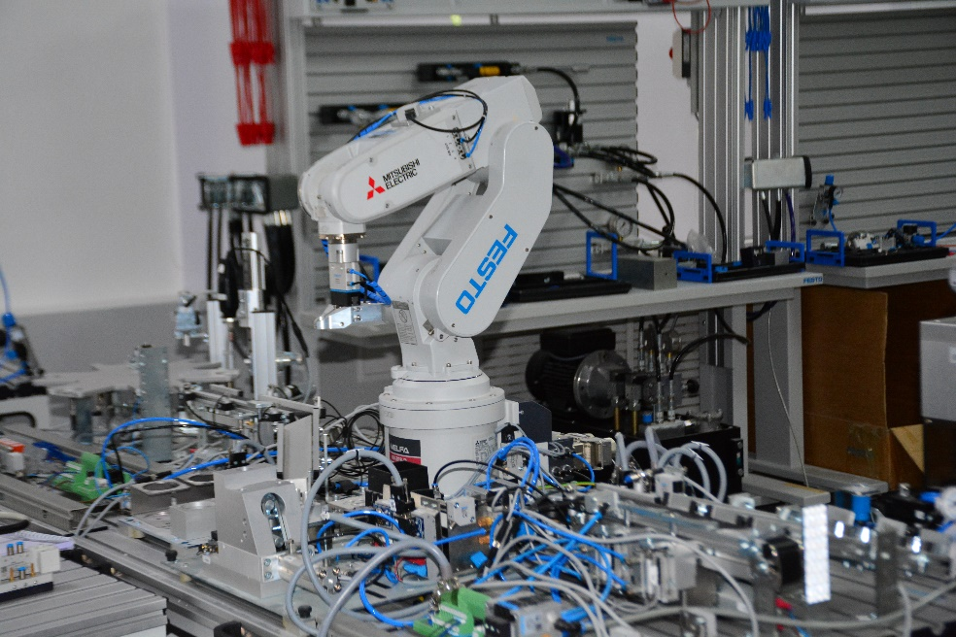
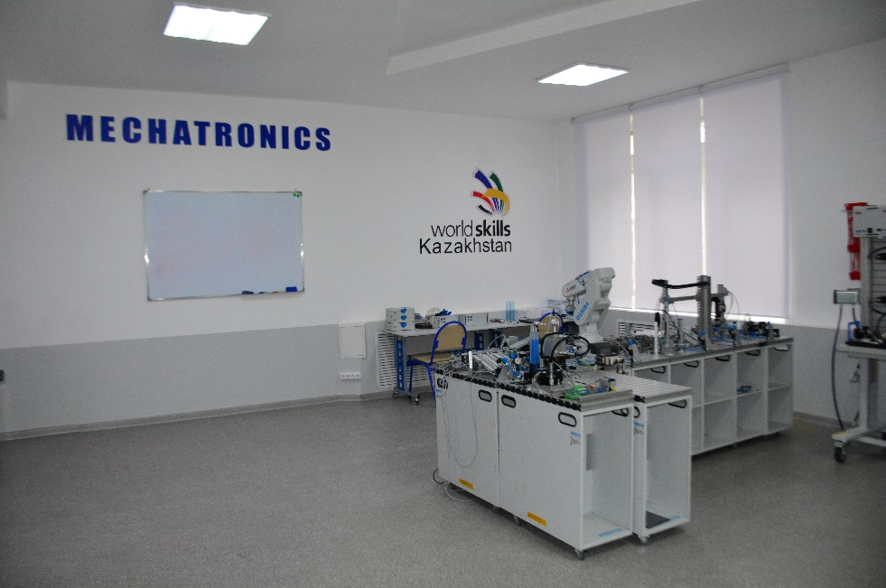
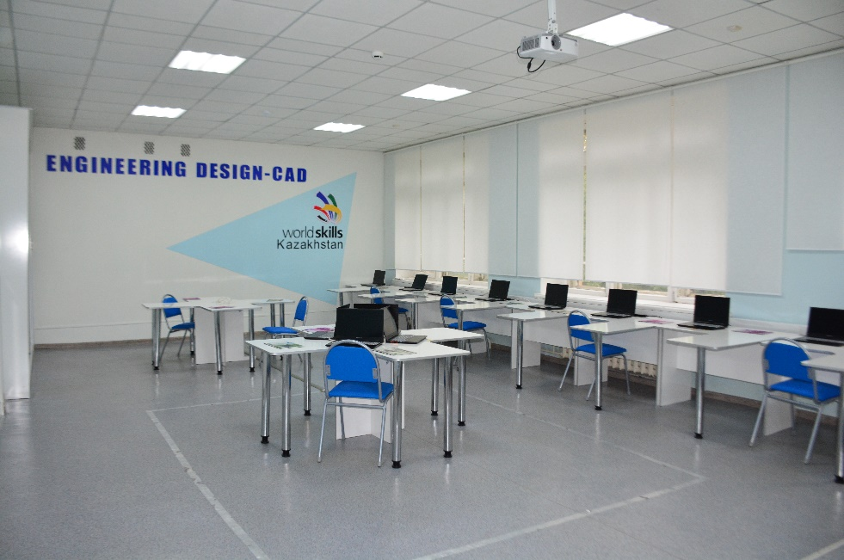
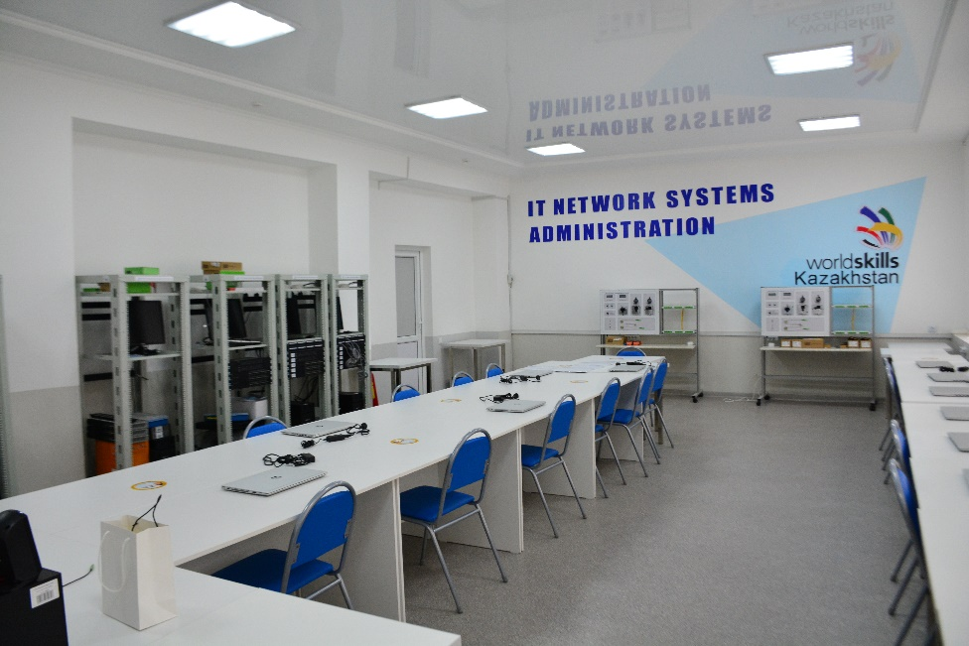
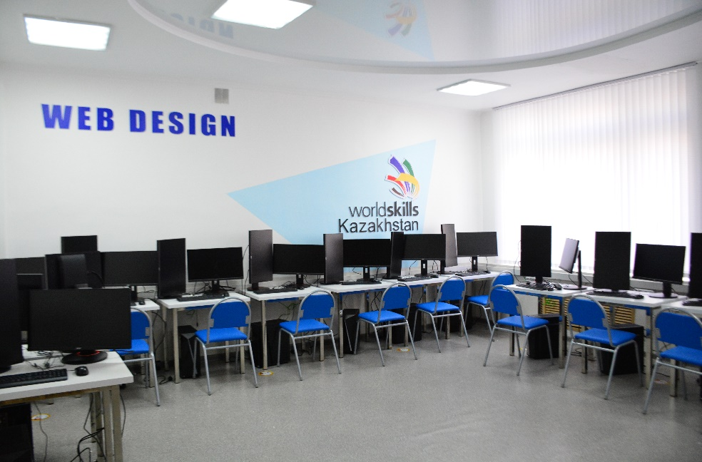
IT başarnyk merkezi

Slide 4
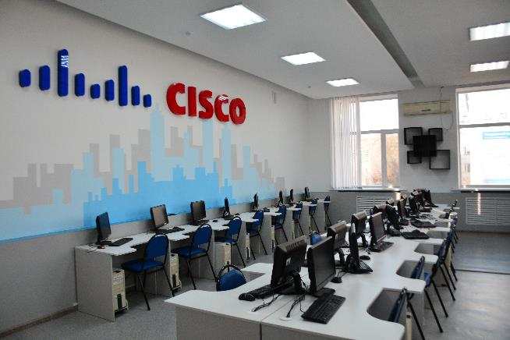
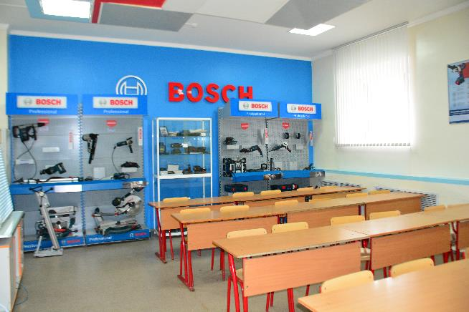
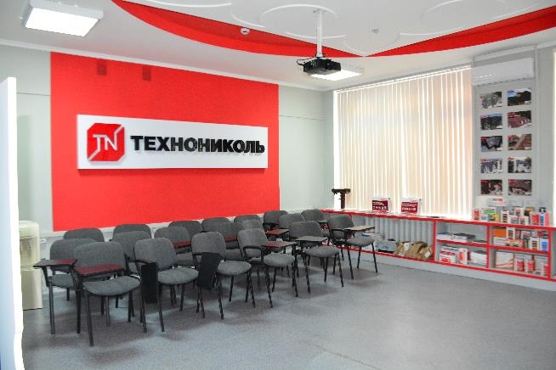
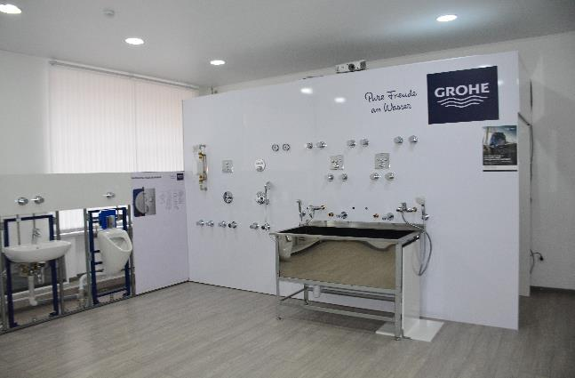
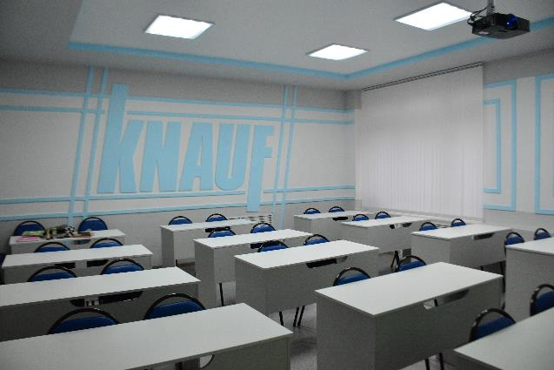
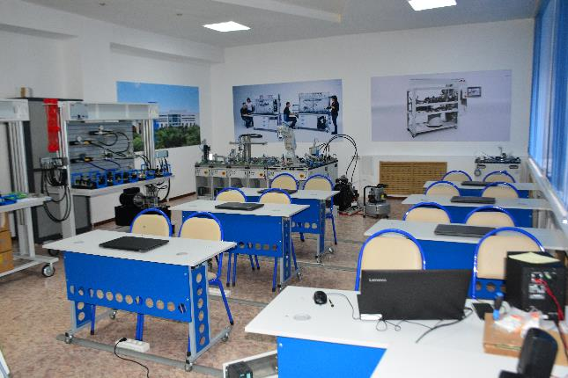








Kollejde 6 çeşme we 2 sebit merkezi bar

Slide 5
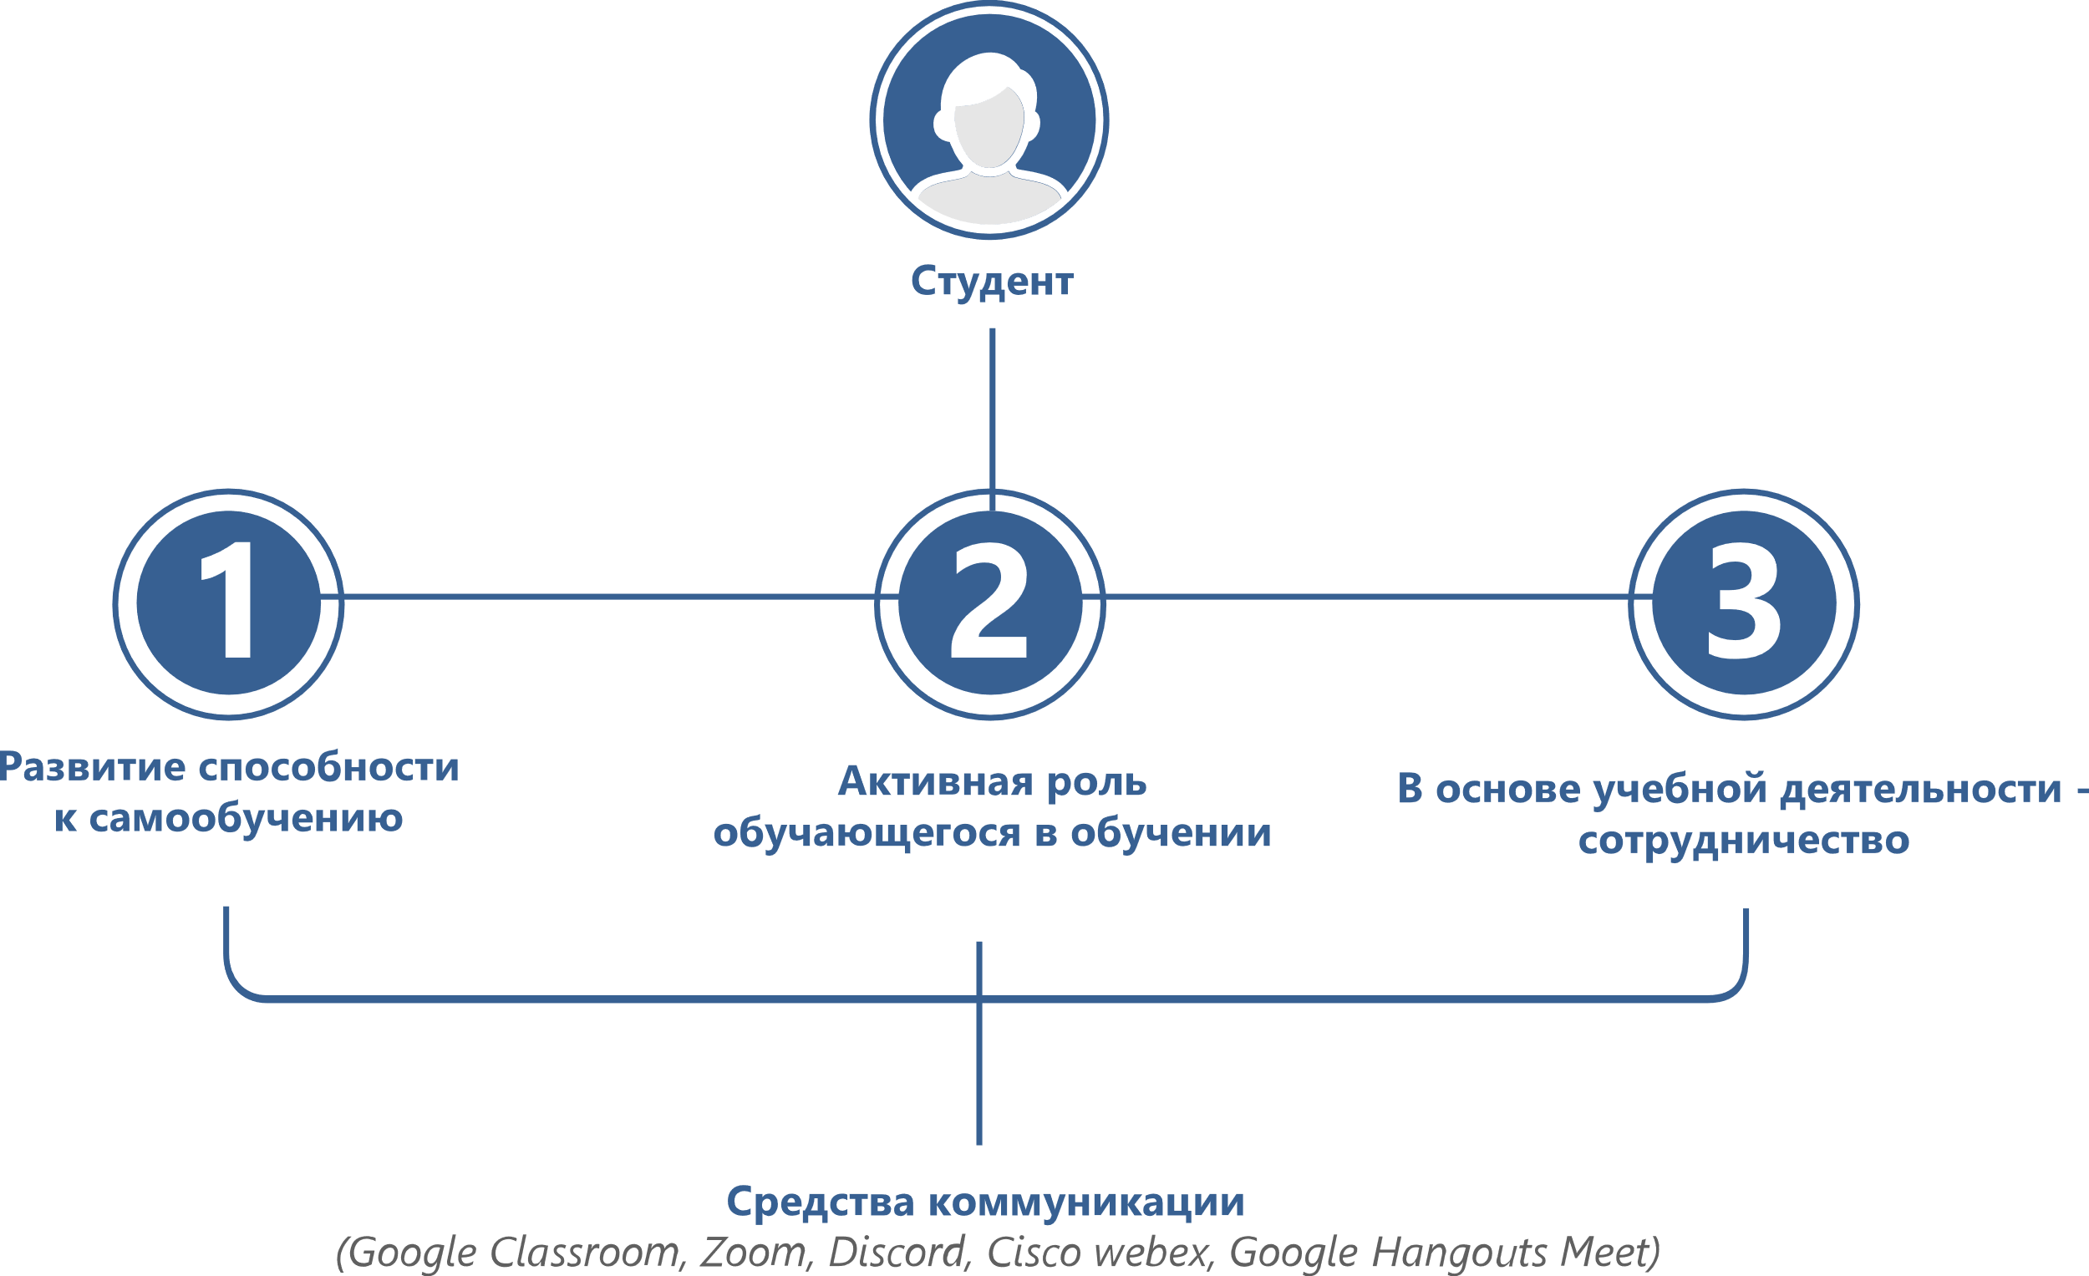
Distansion okuw

Slide 6
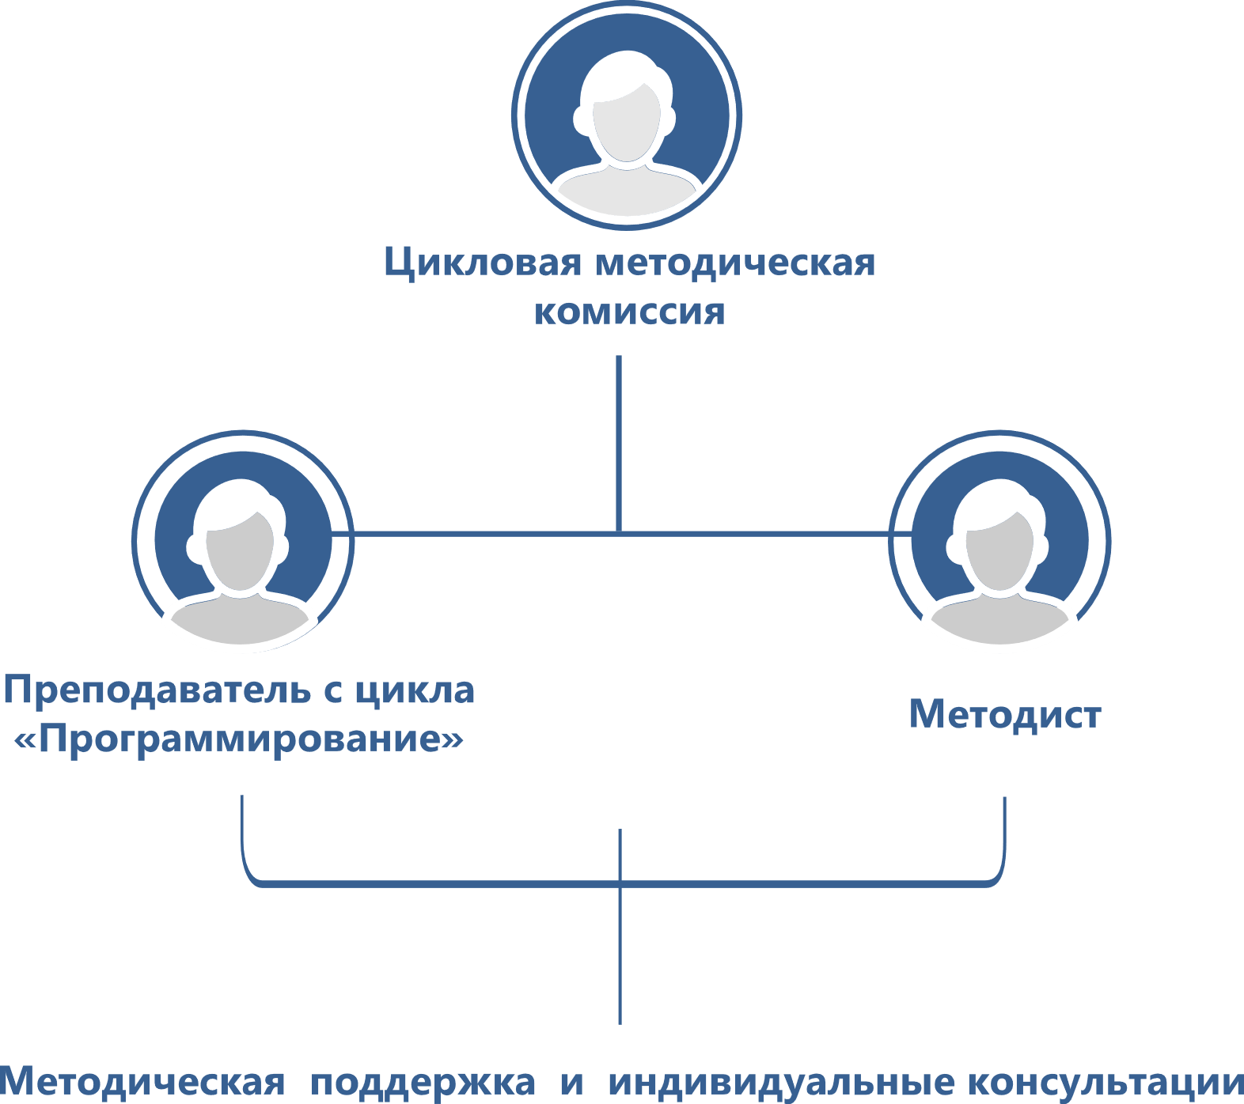
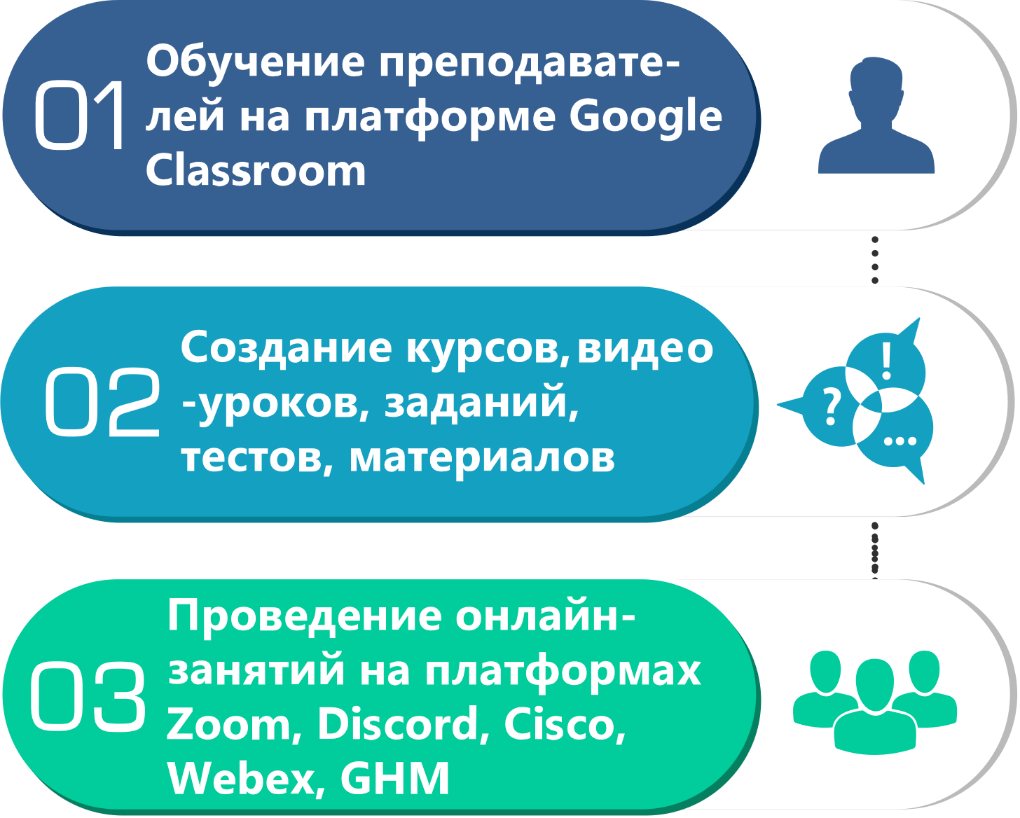
Geçiş nähili boldy?
Distansion okuw tehnologiýalaryna geçmek bilen, kollejde mugallymlara goldaw bermek üçin baş edara döredildi we guraldy

Slide 7
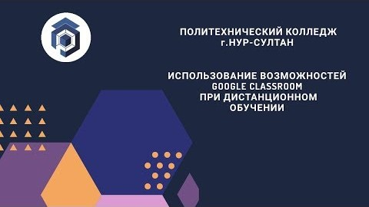
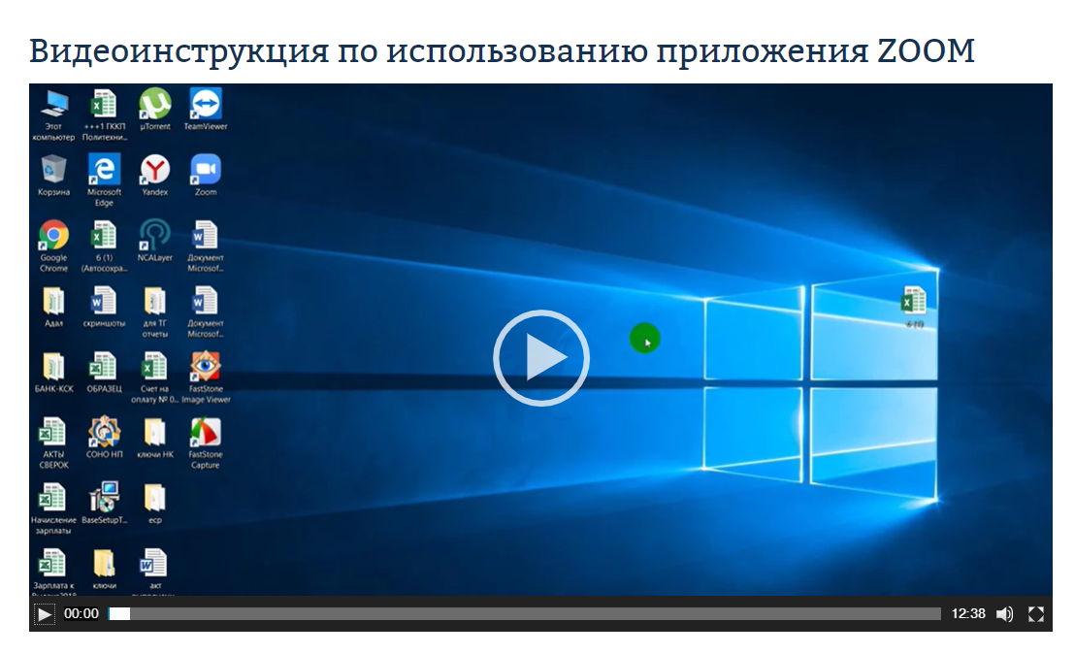

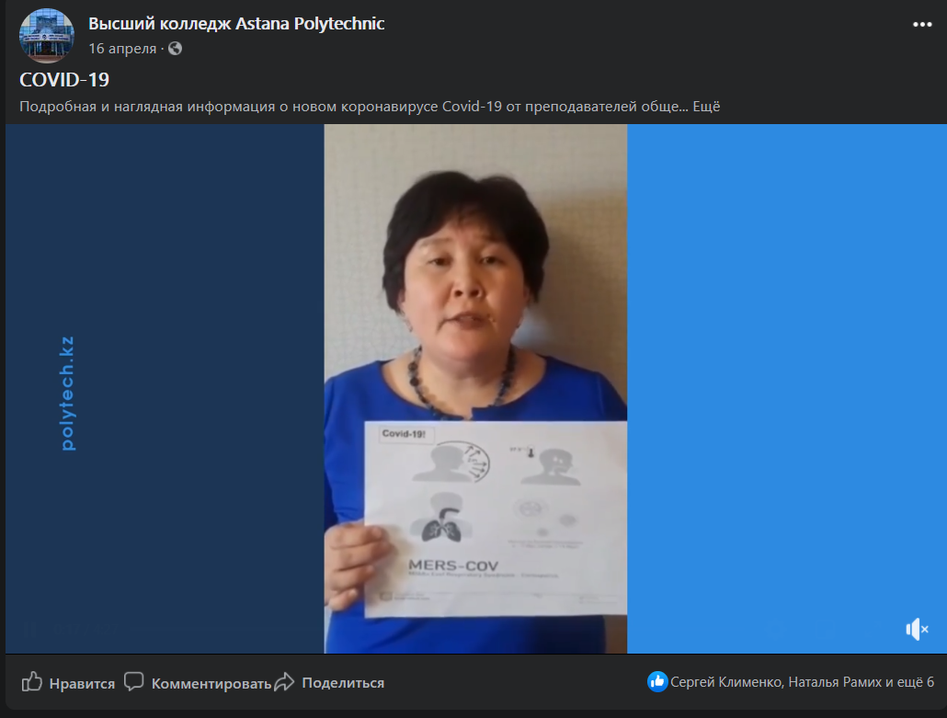
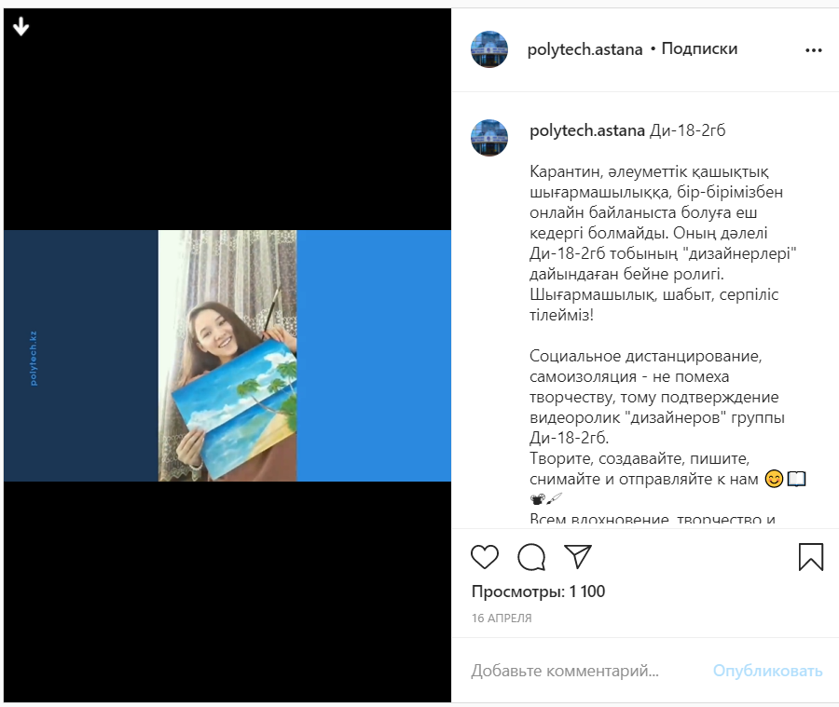
DOT-ny üstünlikli özleşdiren mugallymlar, YouTube-da 52 wideo sapagyny ýazga aldyla
Mugallym Zhanna Abdrakhmanowa
Mugallym Klimenko S.V..
Mugallymlar: Bralina R. Şaripowa A.K.
Umumy bilim dersleri mugallymlary üçin täze koronawirus Covid-19 CMC hakda jikme-jik we wizual maglumatlar
Sosial aralyk, öz-özüňi izolirlemek döredijilige päsgelçilik däl, muny Di-18-2gb toparynyň "Dizaýnerler" wideosy tassyklaýar.

Slide 8
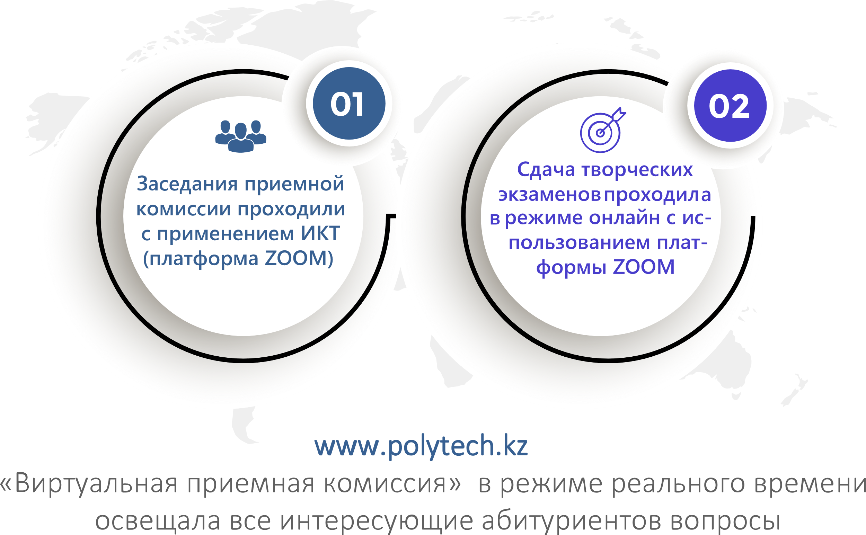
Dalaşgärleri kabul etmek nähili geçirildi?
2020-2021-nji okuw ýylynda, kollej 11 hünär boýunça resminamalary kabul edýärdi. Resminamalar elektron görnüşinde, "Elektron hökümet" web sahypasy: www.egov.kz we kagyz görnüşinde kabul edildi.

Slide 9
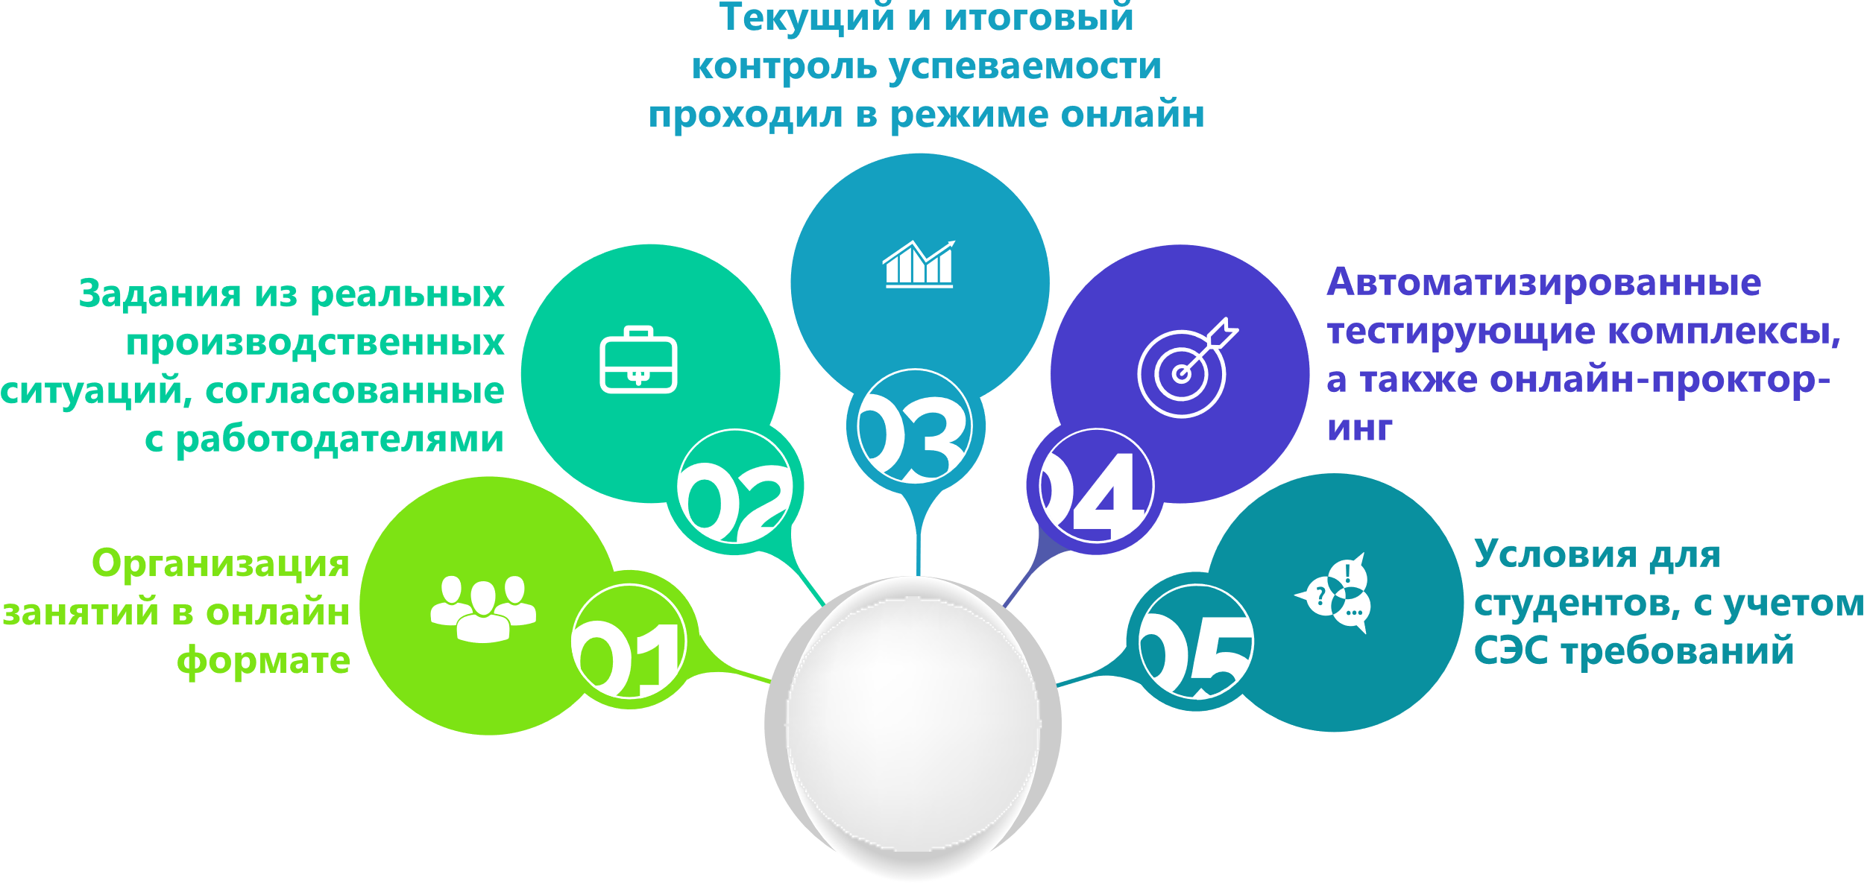
Senagat okuwlaryny we hünär tejribesini geçirmegiň aýratynlyklary haýsylar?
ДОТ

Slide 10
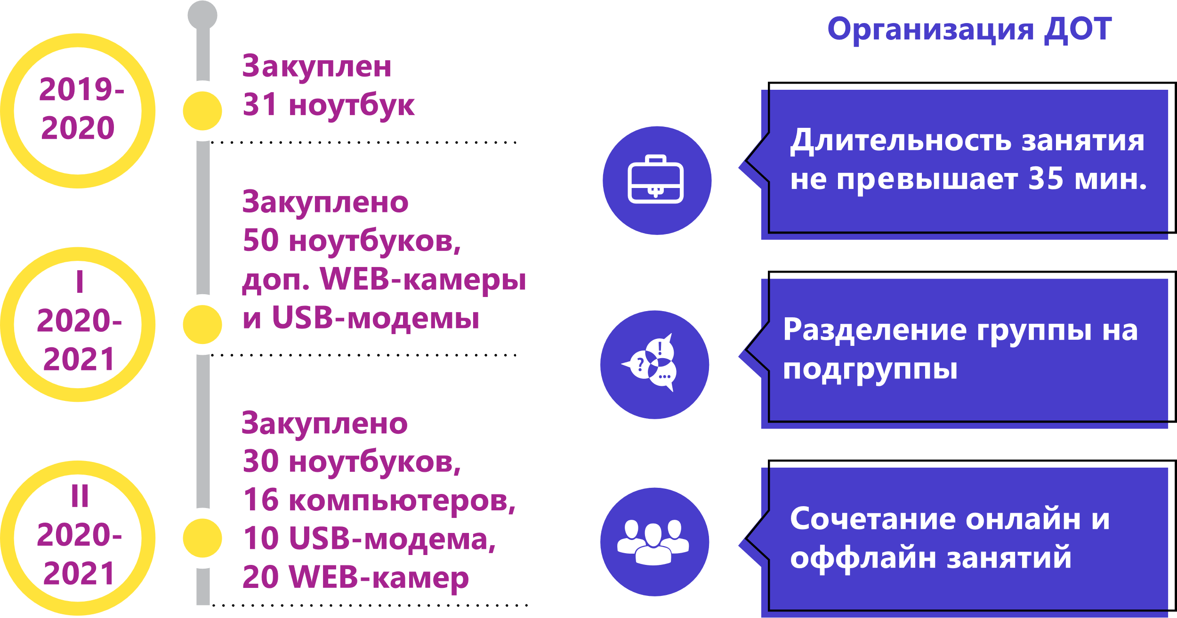
Gazagystan Respublikasynyň Bilim we ylym ministrliginiň we Nur-Soltanyň bilim bölüminiň goldawy
Gazagystan Respublikasynyň Bilim we ylym ministrligi okuw ýylynyň başynda (2020-2021) pandemiýada okuwy guramak üçin usulyýet tekliplerini taýýarlady.
Mugallymlaryň hukuklaryny goramak boýunça geňeş döredildi

Slide 11
Üns bereniňiz üçin sag boluň!

